Slide 1
РЕЛЬЕФНАЯ ГРАФИКА:
ОТ ЗАМЫСЛА К ВОПЛОЩЕНИЮ
Чепикова Светлана Викторовна,
дизайнер Новосибирской областной специальной библиотеки для незрячих и слабовидящих
Новосибирск 2016

Slide 2
Графика - вид изобразительного искусства, использующий в качестве основных изобразительных средств линии, штрихи, пятна и точки.
Графика – важное средство отражения действительности. С её помощью передается форма предметов, раскрываются процессы и явления окружающей действительности.

Slide 3
Рельефная графика (тифлографика, специальная графика):
Представляет собой графическое изображение, сделанное слепыми или для нужд слепых с помощью техники рельефных линий или очень низких рельефных поверхностей.
Петров Ю.И., Руцкая Е.Н. «Особенности восприятия рельефно-графических пособий незрячими». Метод. пособие. М.: ВОС, 1993

Slide 4
С психологической точки зрения тифлографика представляет собой трансформацию пространственных впечатлений и представлений во впечатления и представления плоскостные.
Петров Ю.И., Руцкая Е.Н. «Особенности восприятия рельефно-графических пособий незрячими». Метод. пособие. М.: ВОС, 1993

Slide 5
Исследования тифлопсихологов показывают, что движения глаз, благодаря которым становится возможным отражение пространственных свойств объектов, идентичны движениям ощупывающей руки.
Литвак А.Г. «Тифлопсихология». М. - 1985

Slide 6
Понимание изображения – сложный психический процесс и во многом зависит от характера и способа изображения.
Можно выделить 5 типов задач, которые решает человек при исследовании рельефного изображения:
Глобальное восприятие изображения
Парциальное восприятие изображения
Восприятие изображения сложной конфигурации
Восприятие изображения сложной композиции
Восприятие изображения, выраженного в визуальных формах

Slide 7
Критерии оценки рельефной графики:
Изображение должно быть понятно не только незрячему, но и человеку с полной функцией зрения
Незрячий без посторонней помощи может понимать предложенное изображение
Рельефная графика отвечает требованиям эстетики
Готовый объект отвечает требованиям безопасности и удобства использования

Slide 8
Принципы оформления
рельефно-графической информации
принцип лаконичности
принцип обобщения и унификации
принцип акцентирования основных средств раздражения органов чувств
принцип самостоятельности
принцип подчеркивания структуры
принцип фазовости
принцип использования обычных ассоциаций, стереотипов и мнемотехники

Slide 9
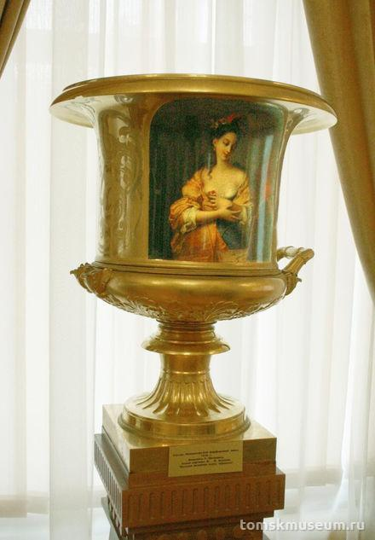
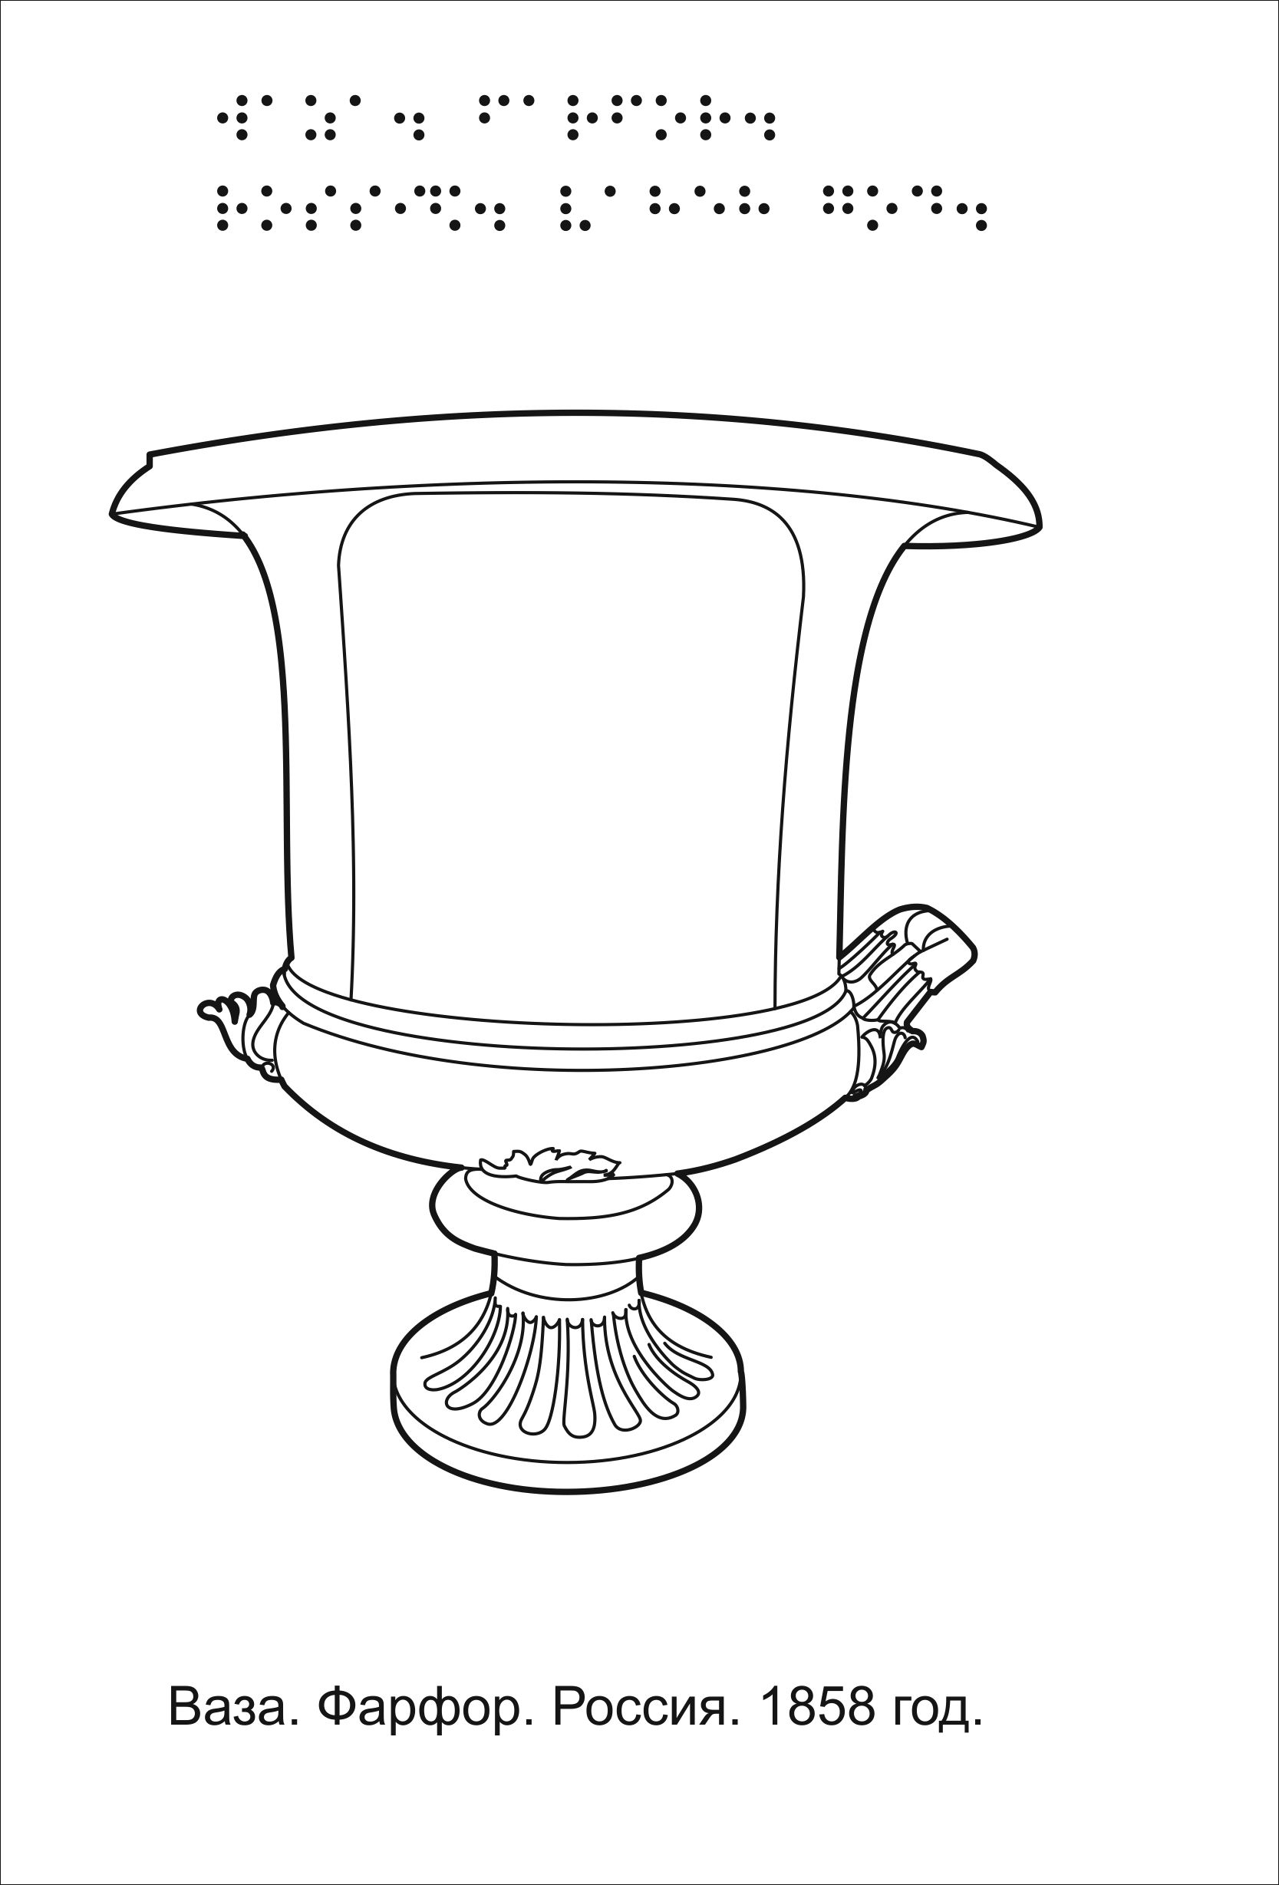
Принцип лаконичности

Slide 10
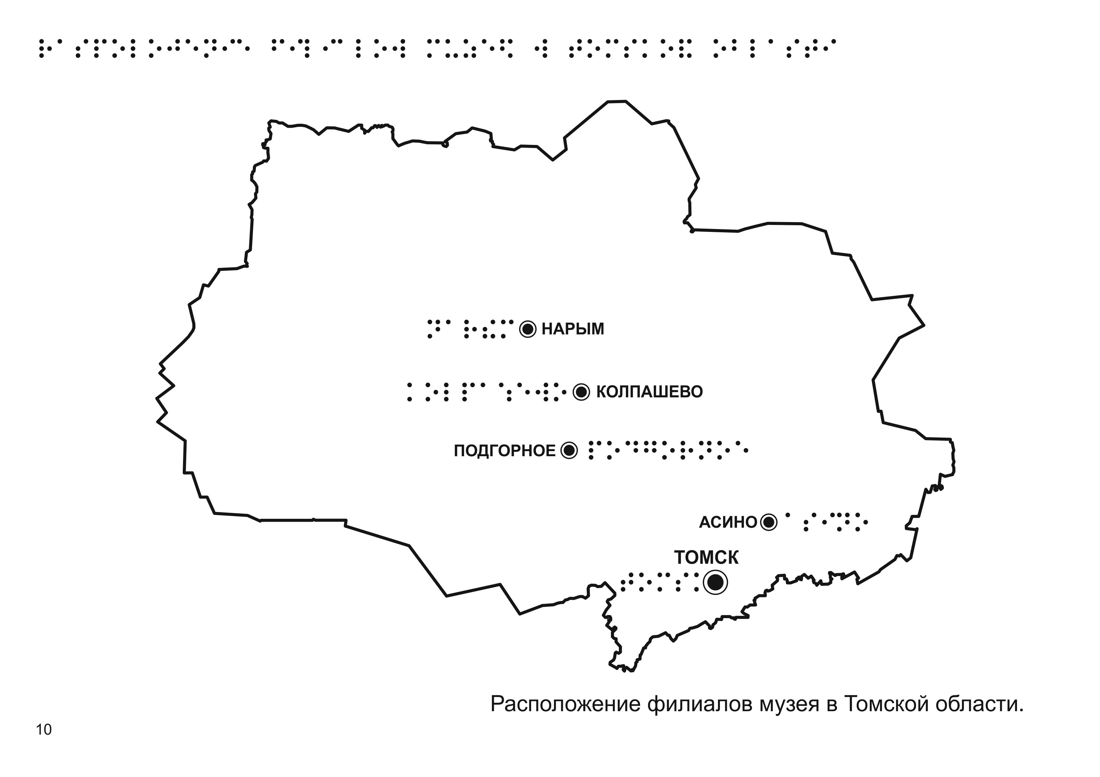
Принцип лаконичности

Slide 11
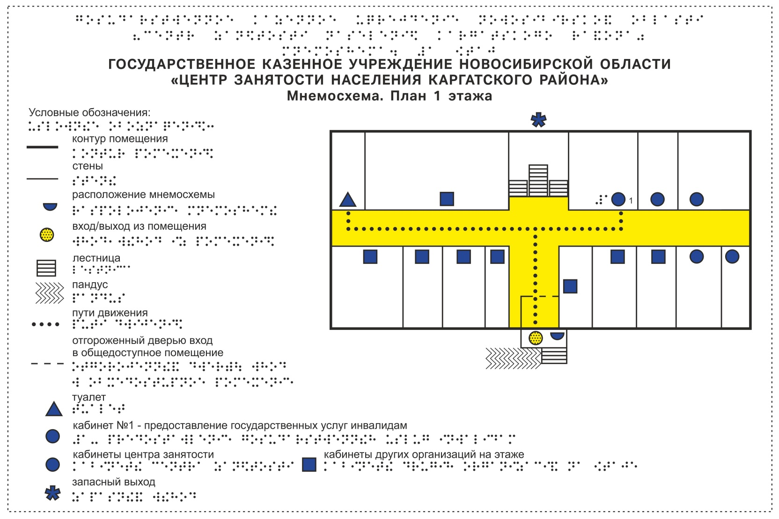
Принцип обобщения и унификации

Slide 12
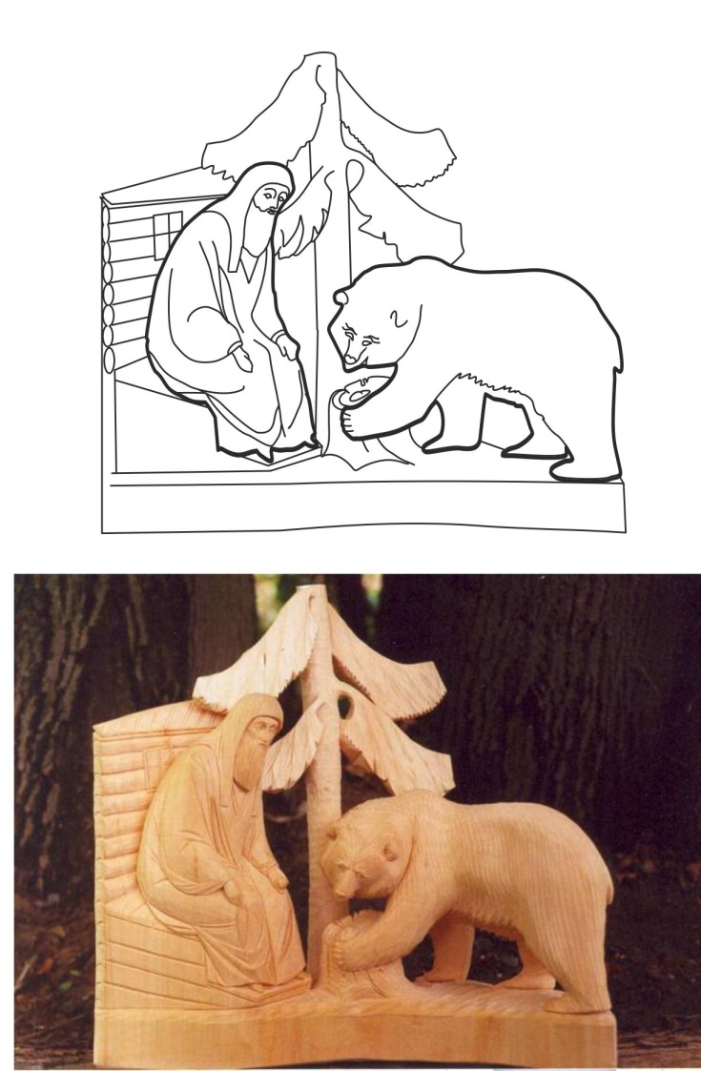
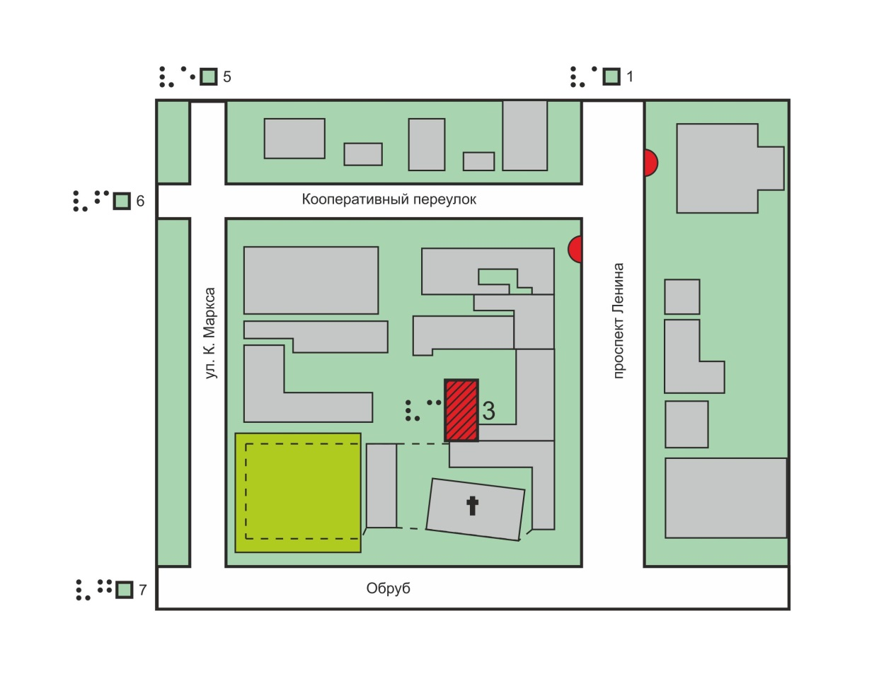
Принцип акцентирования основных средств раздражения органов чувств

Slide 13
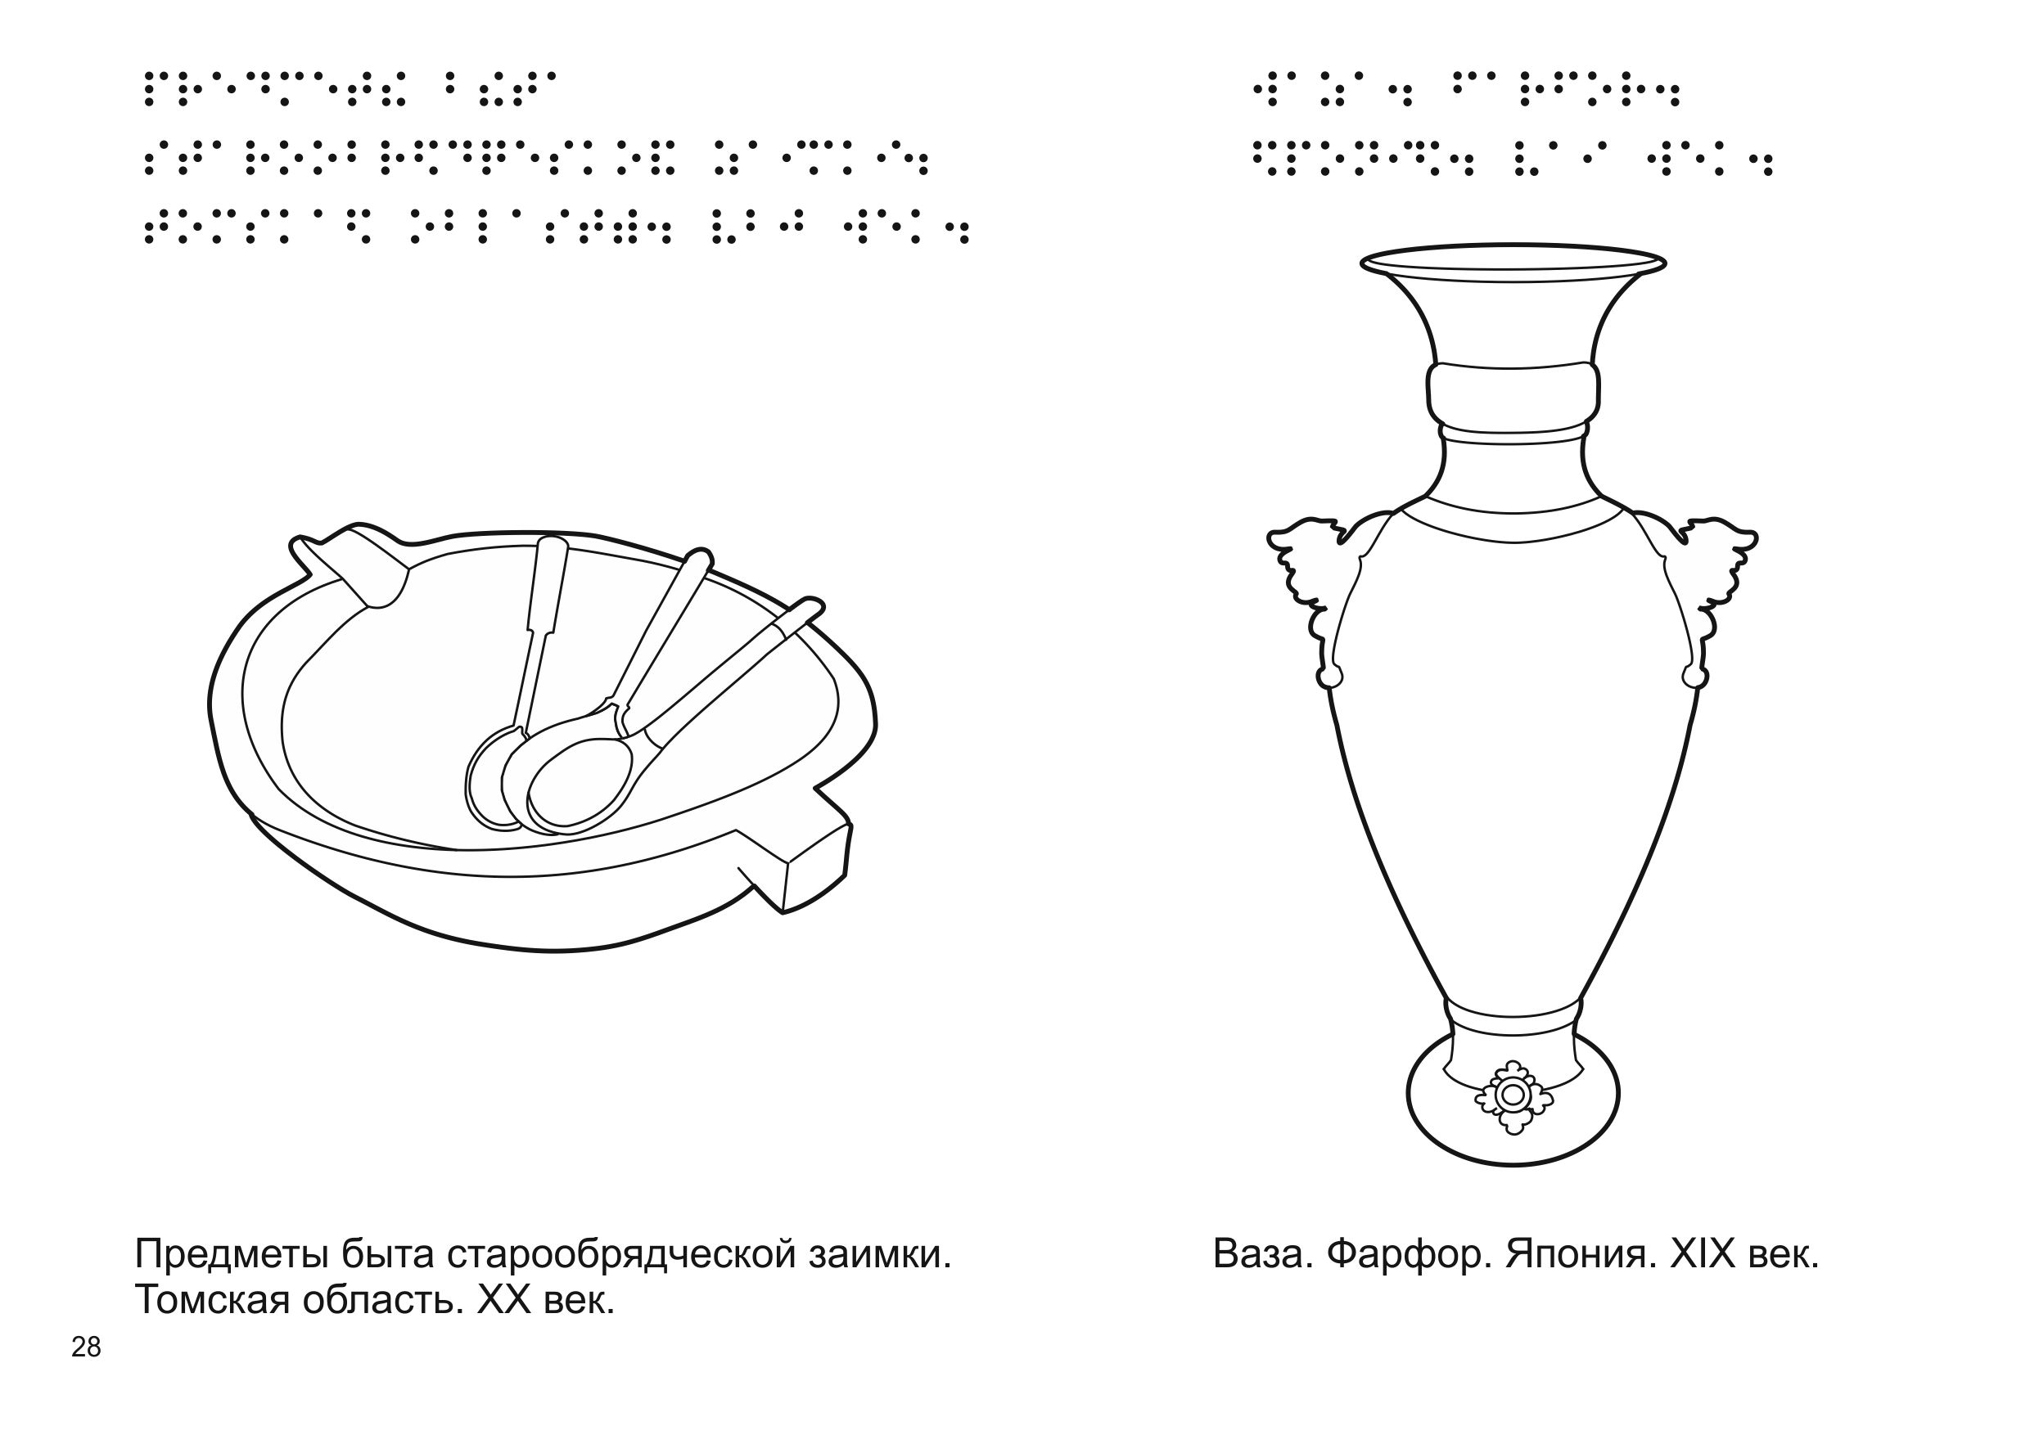
Принцип самостоятельности

Slide 14
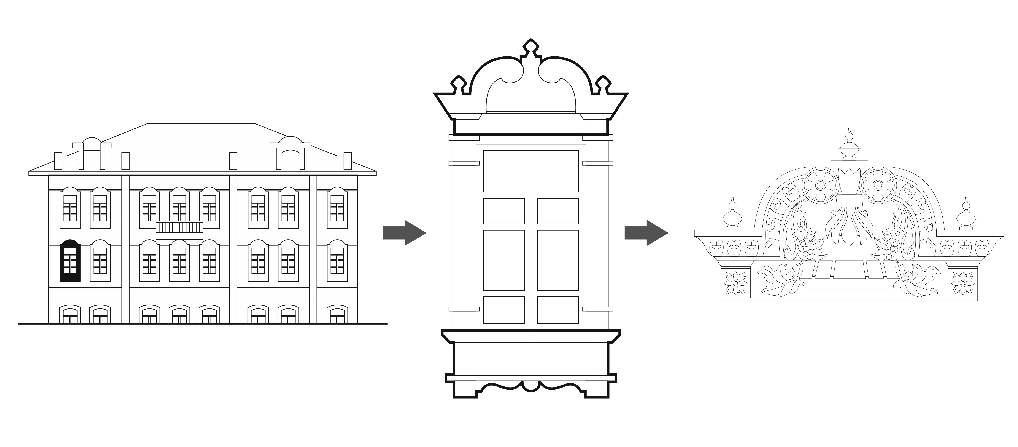
Принцип подчеркивания структуры

Slide 15
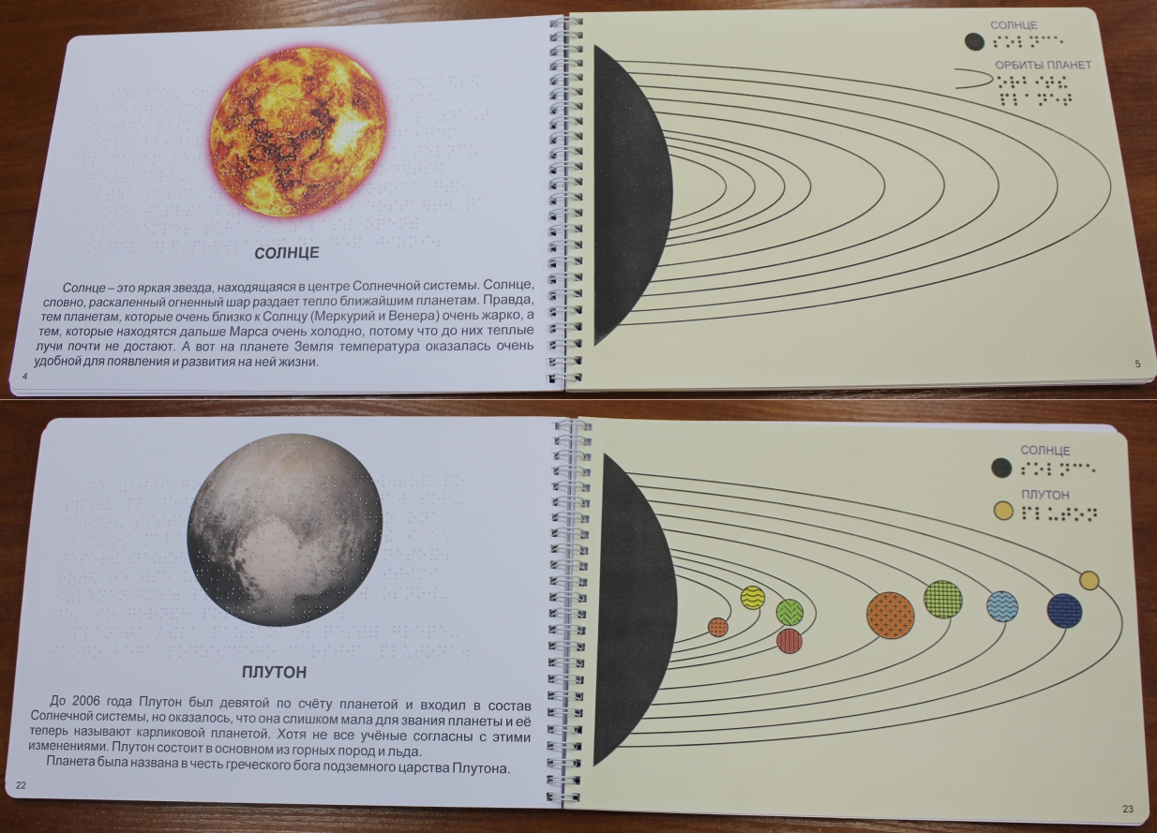
Принцип подчеркивания структуры

Slide 16
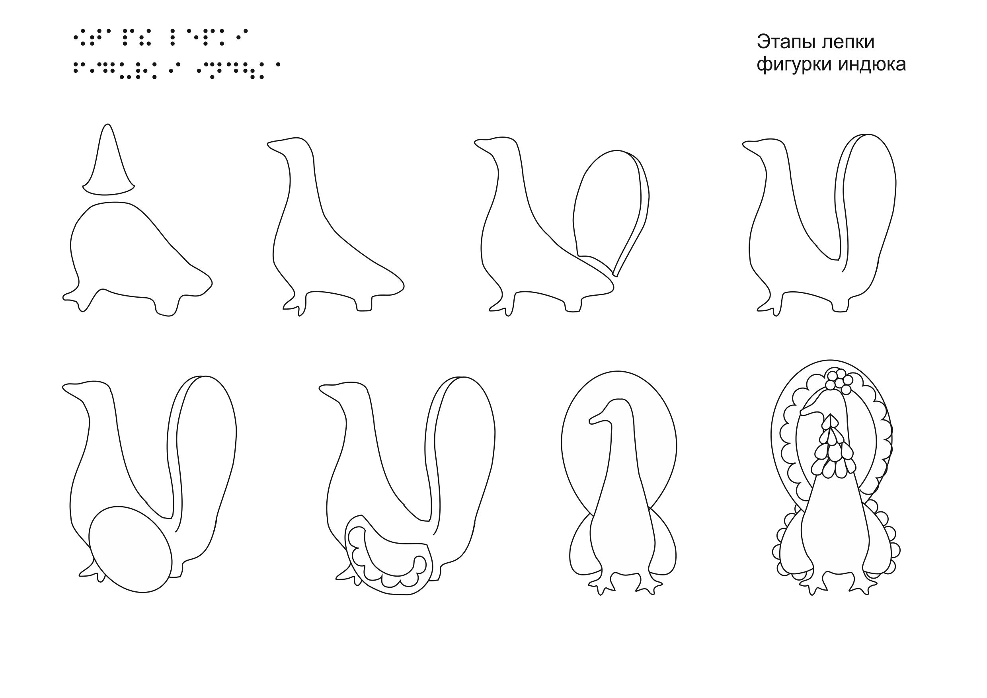
Принцип фазовости

Slide 17
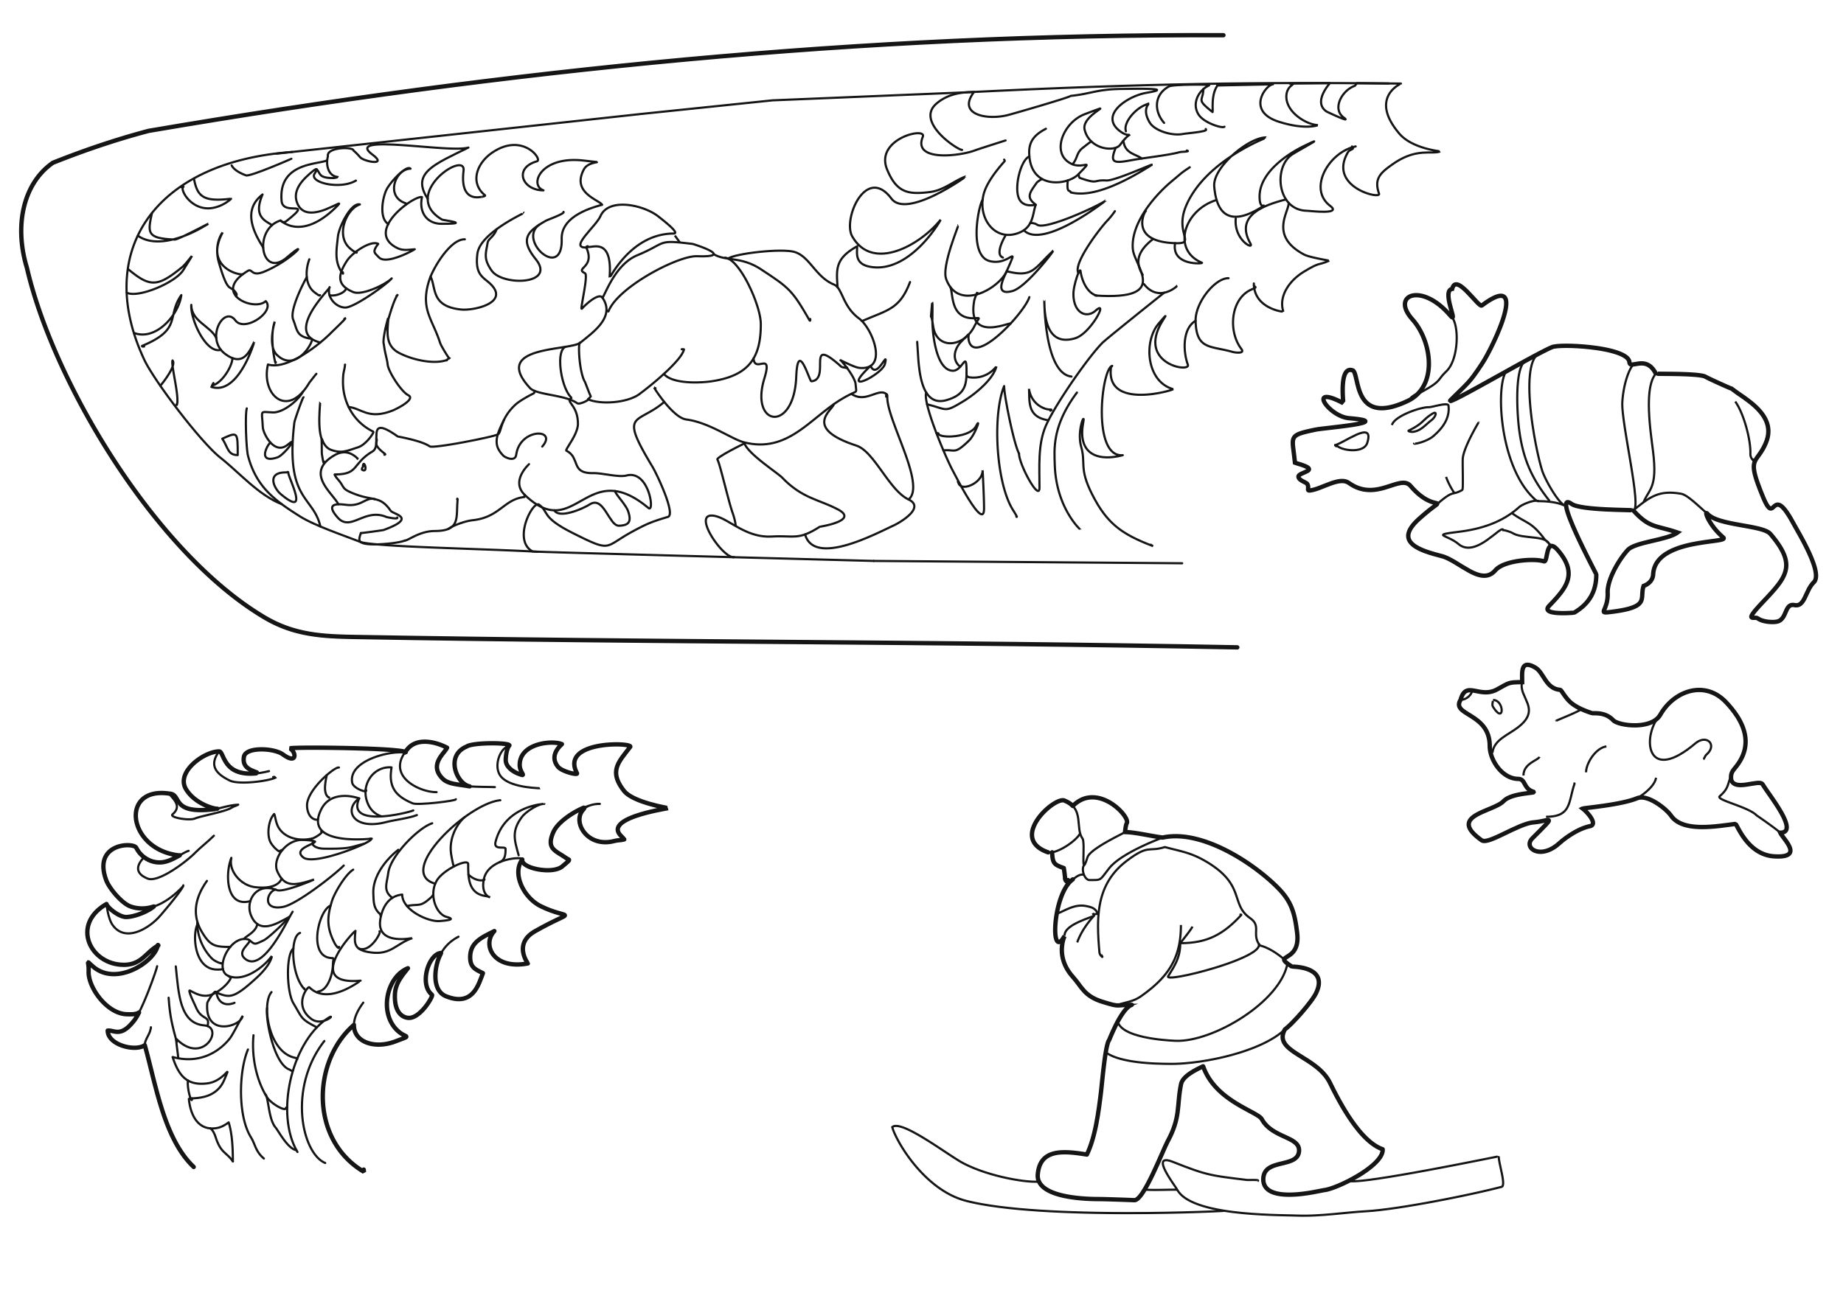
Принцип фазовости

Slide 18
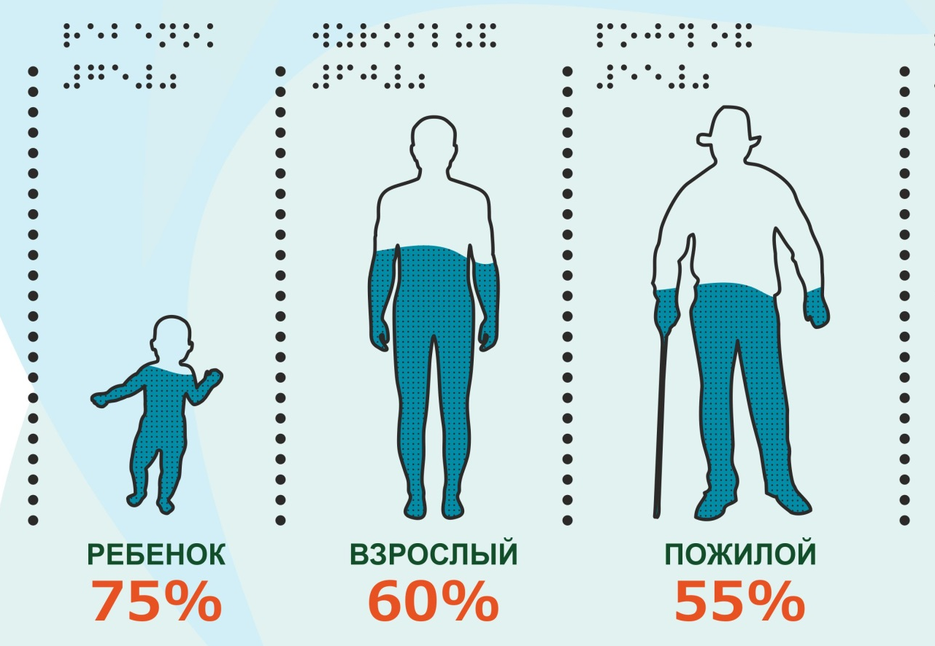
Принцип использования обычных ассоциаций, стереотипов и мнемотехники

Slide 19
Качество созданного образа зависит от характера и глубины восприятия, а также от уровня развития личности.
Для максимальной передачи признаков предметов используются контур, цвет, текстура, размер, пропорциональное отношение.

Slide 20
Изобразительные средства в рельефной графике
Точка

Slide 21
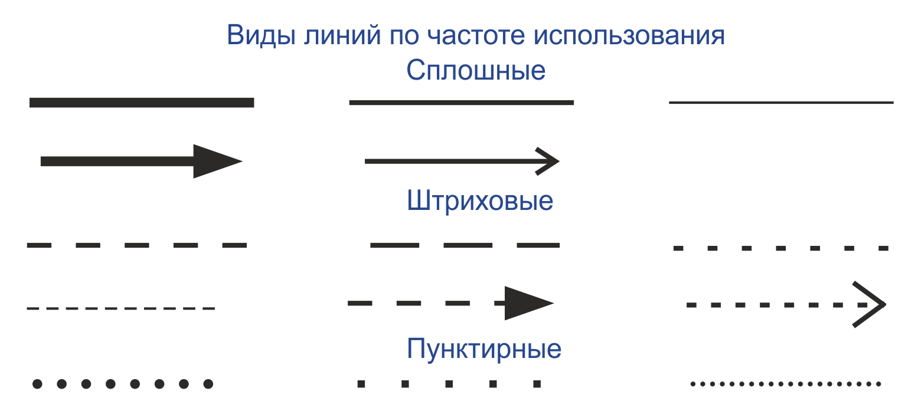
Изобразительные средства
в рельефной графике
2. Линия

Slide 22
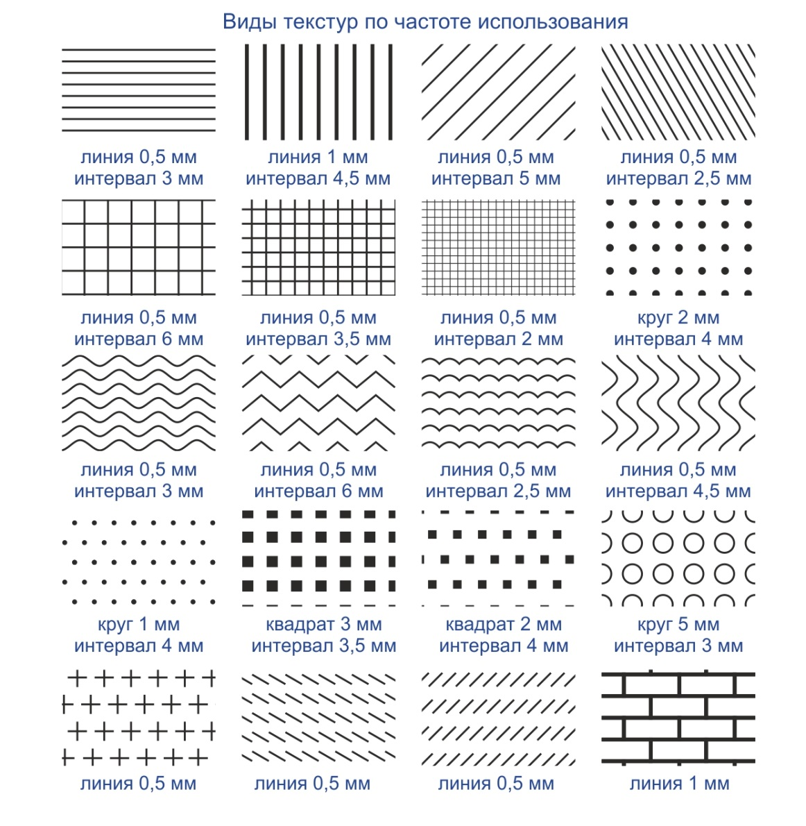
Изобразительные средства
в рельефной графике
3. Текстура

Slide 23
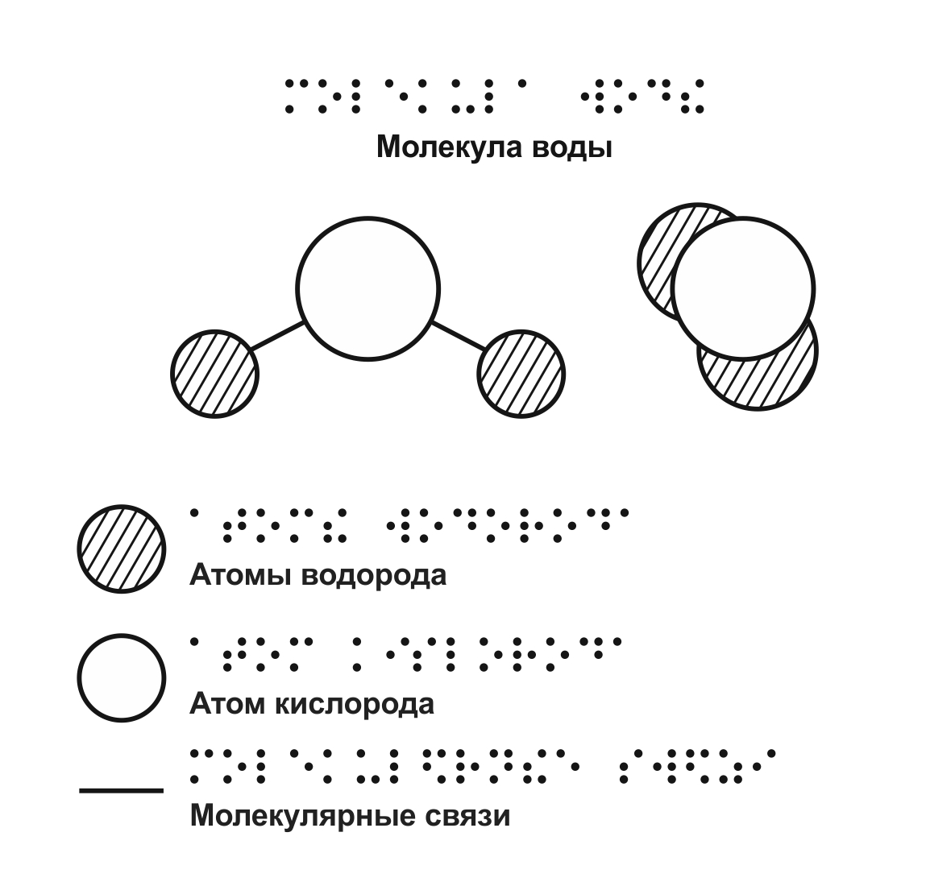
Примеры применения изобразительных средств

Slide 24
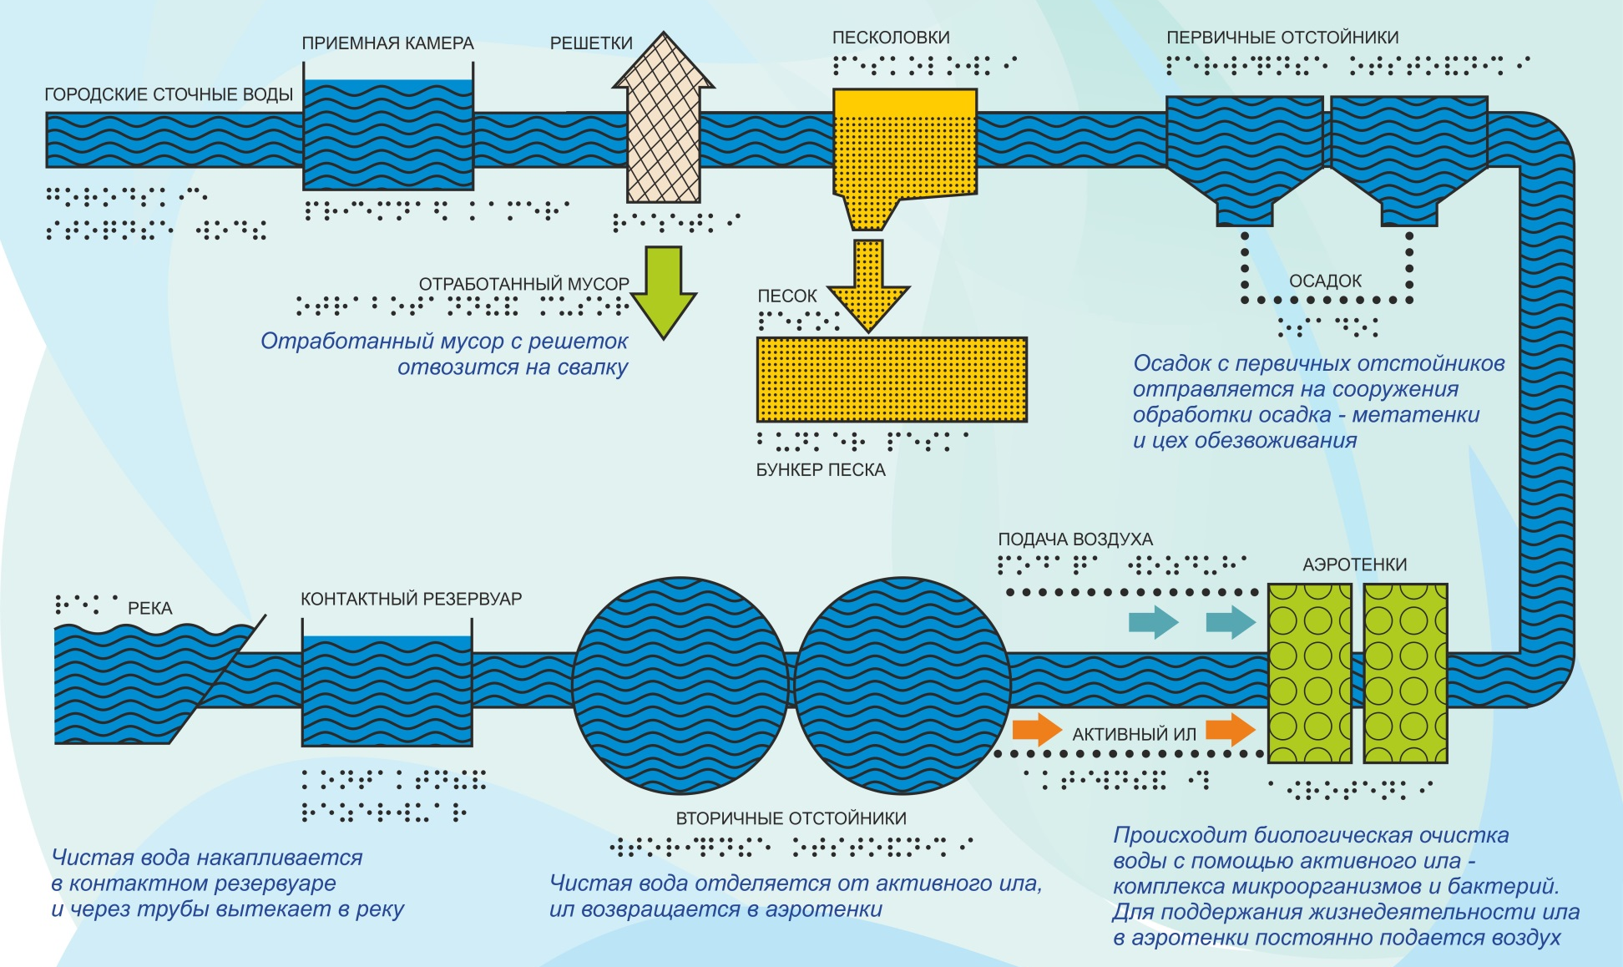

Slide 25
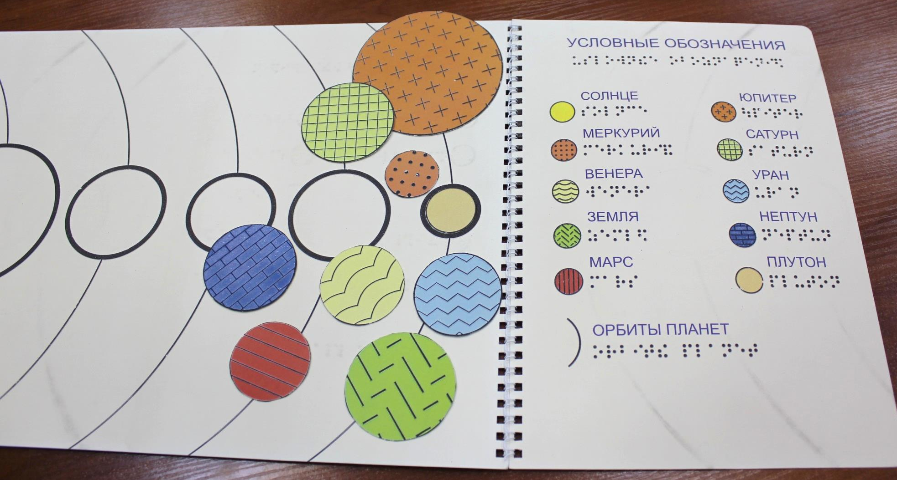

Slide 26
Материалы и техники
для создания
рельефной графики:
Микрокапсульная (рельефообразующая, термо-) бумага и устройство для создания тактильно графики (PIAF)
УФ-печать на пластике, металле, стекле, бумаге.
Брайлевский принтер и бумага для печати 160-200 г/м²
Принтер, совмещающий рельефно-графическую и цветную печать

Slide 27
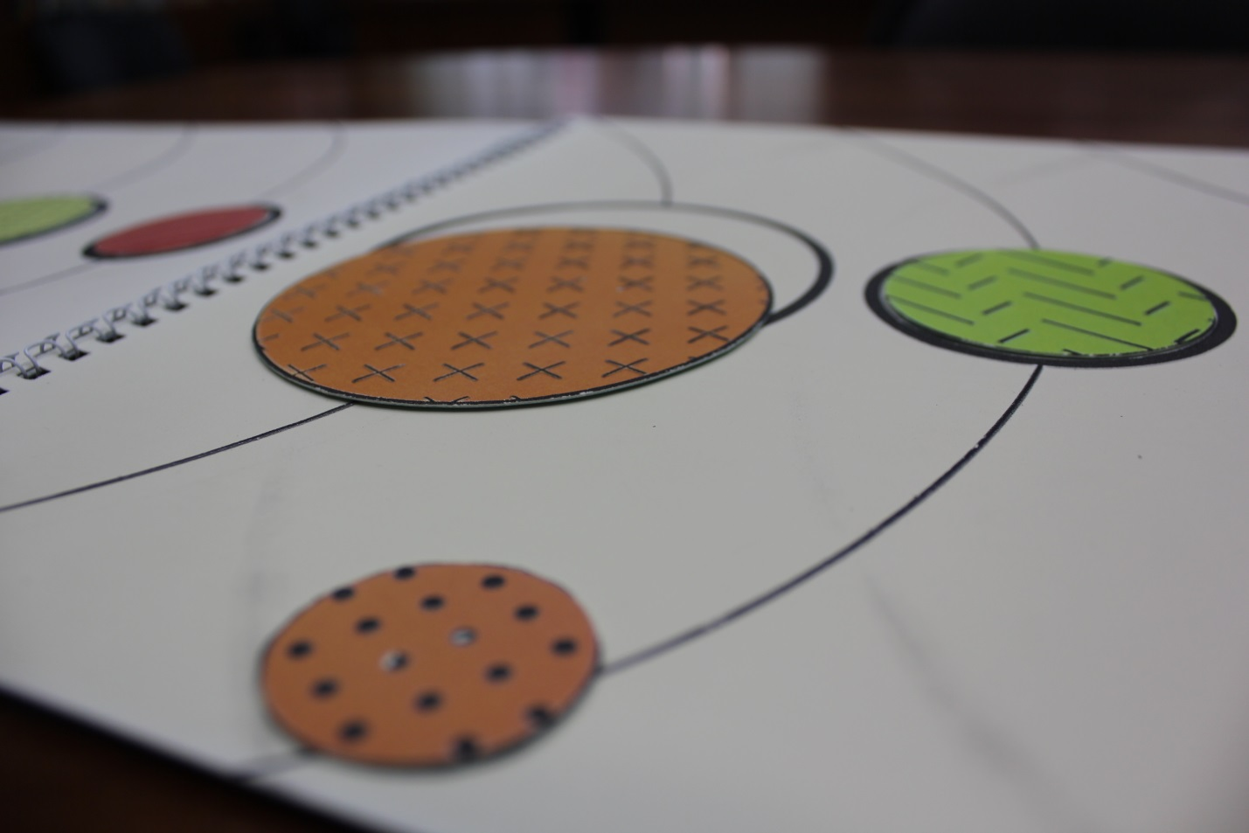
Микрокапсульная (рельефообразующая, термо-) бумага и устройство для создания тактильно графики (PIAF)
Плюсы:
Совмещение цветной и черно-белой графики
Простота создания изображения
Тиражируемость
Минусы:
Недолговечность
Высокая стоимость

Slide 28

Основные способы передачи рисунка – точки и линии
Комбинация текстур, знаков
Поэлементная раскладки изображений, поэтапность, промежуточные рисунки
Единообразие проекций, четкая композиция и структура рисунка
Избегать пересечения элементов

Slide 29
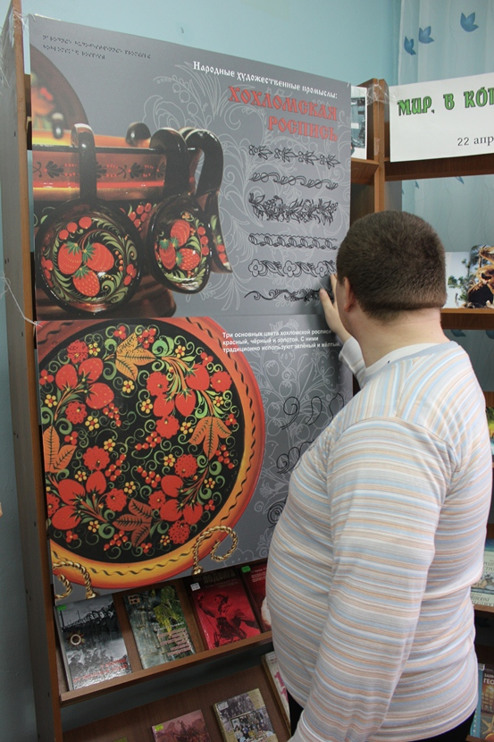
УФ-печать на пластике, металле, стекле, бумаге
Плюсы:
Совмещение цветной и черно-белой графики
Высокая износостойкость
Тиражируемость
Использование больших форматов
Минусы:
Трудоёмкость подготовки при совмещенных изображениях
Высокая стоимость

Slide 30
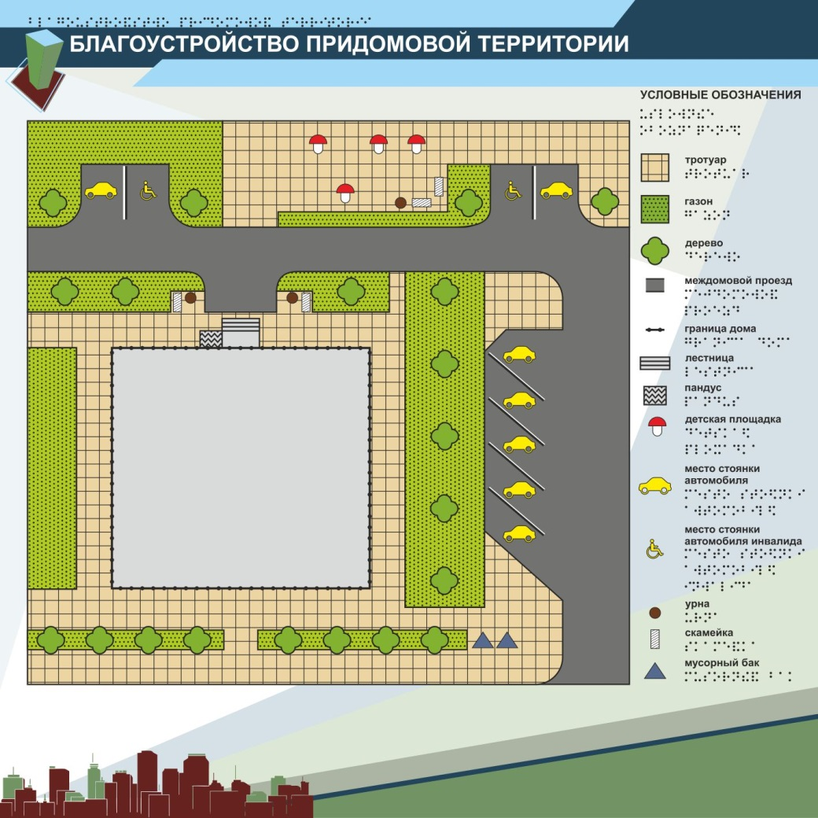
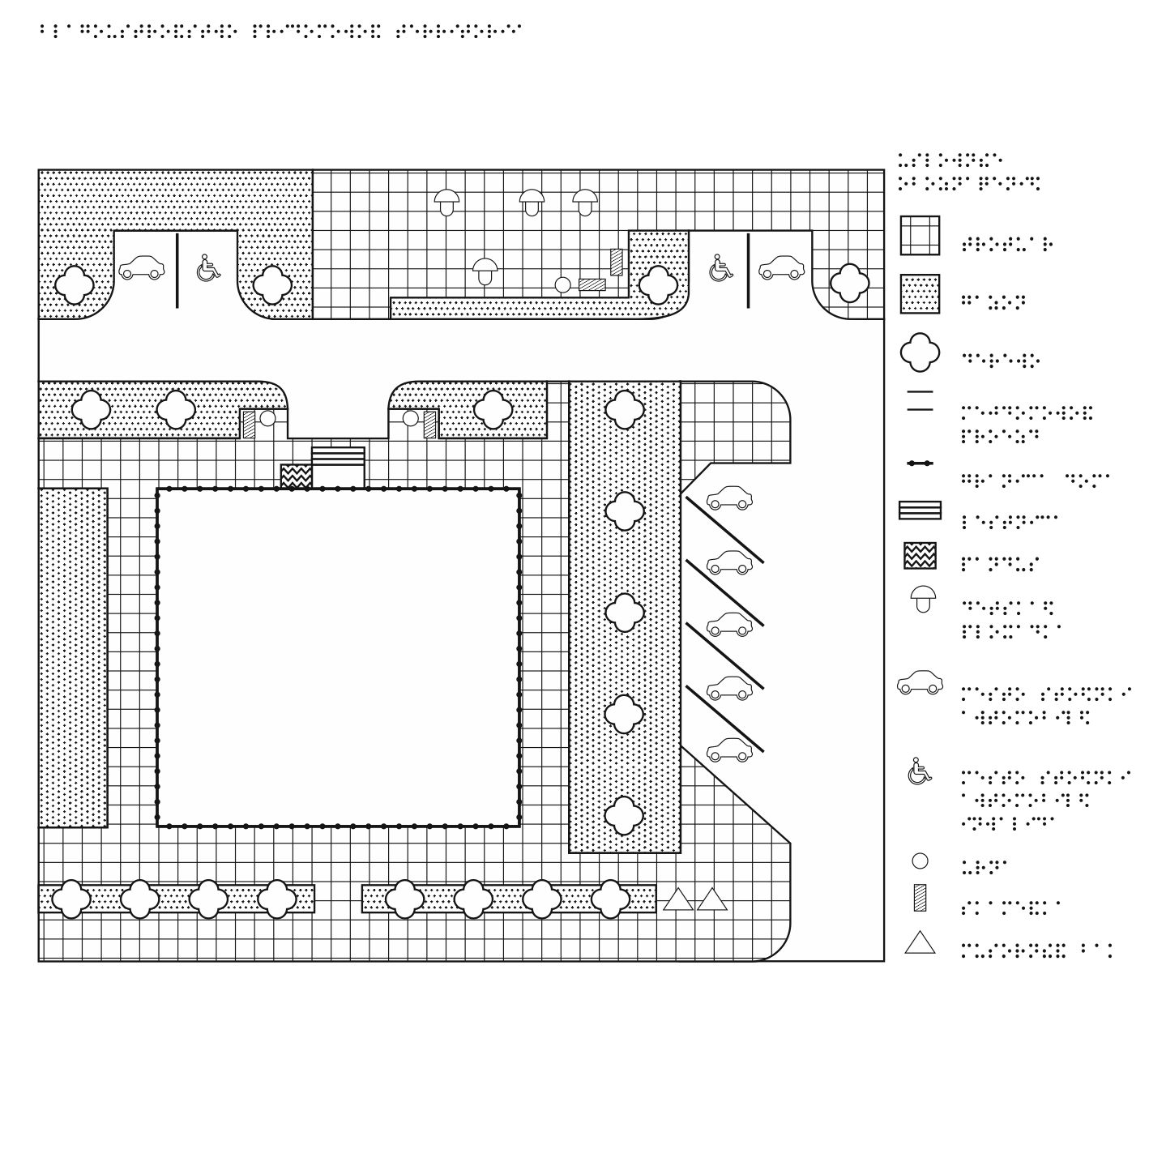
УФ-печать на пластике, металле, стекле, бумаге

Slide 31
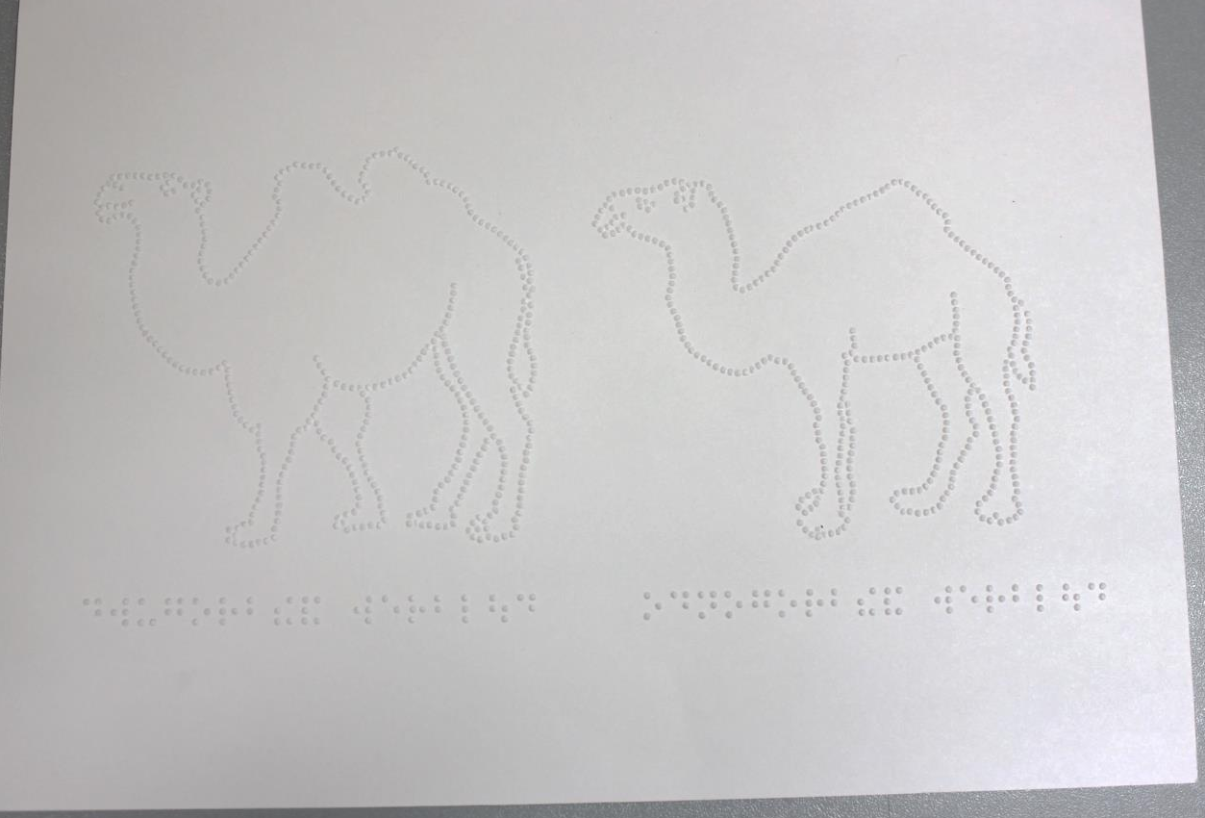
Брайлевский принтер
и бумага для печати 160-200 г/м²
Плюсы:
Быстрота изготовления
Тиражируемость
Невысокая стоимость бумаги
Минусы:
Специальная подготовка изображений
Отсутствие цвета
Ограничение по изображению мелких деталей
Недолговечность

Slide 32
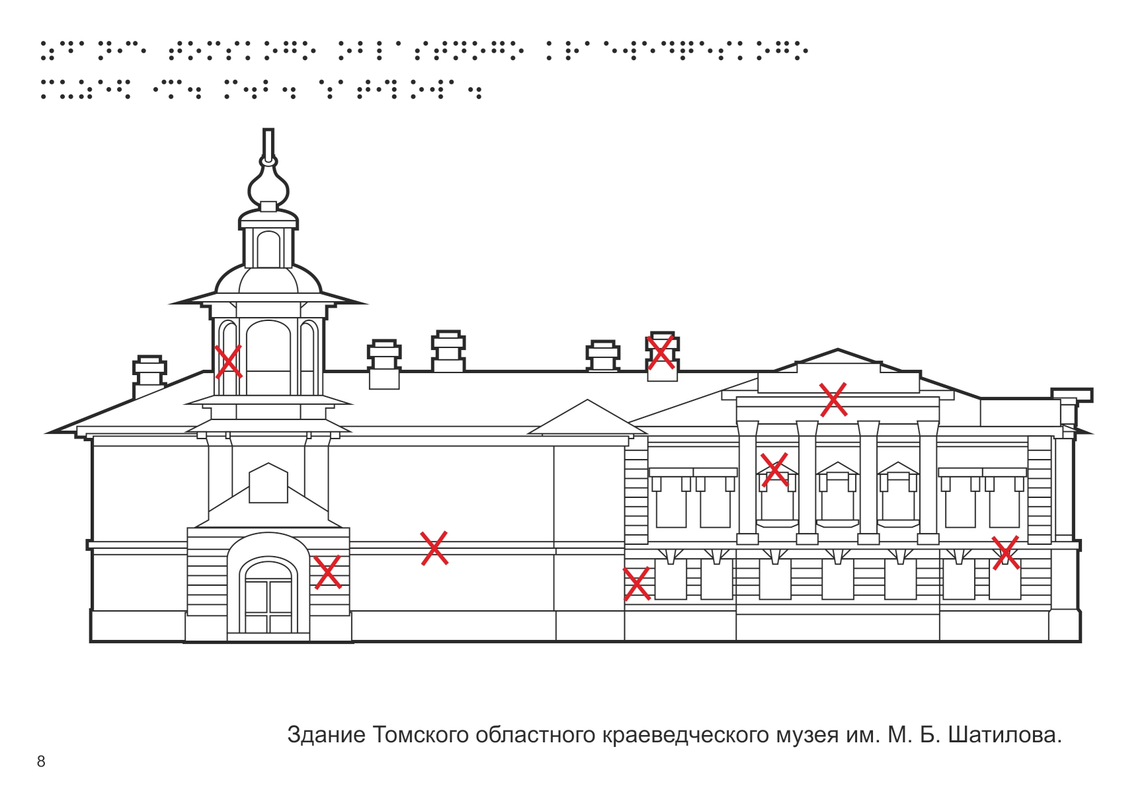
Подготовка изображения и главные ошибки

Slide 33
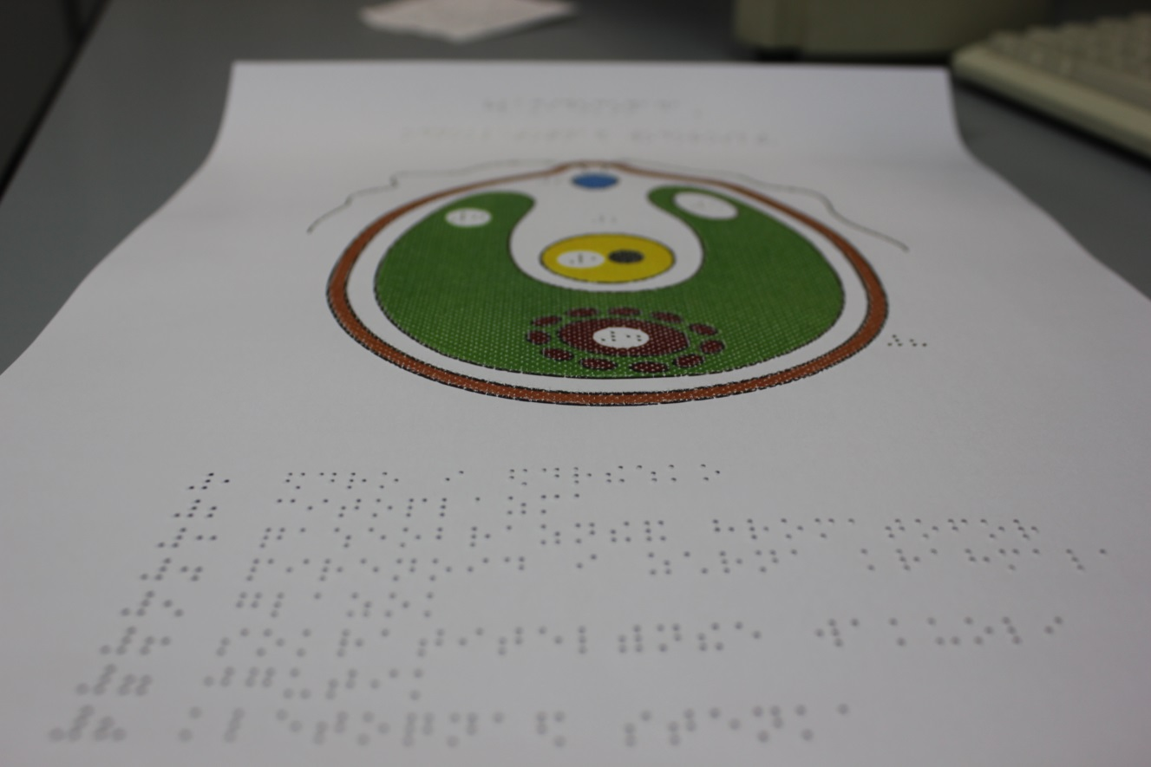
Принтер, совмещающий рельефно-графическую
и цветную печать
Плюсы:
Быстрота изготовления
Тиражируемость
Невысокая стоимость бумаги
Разная высота рельефа
Совмещение цвета и рельефа
Минусы:
Специальная подготовка изображений
Ограничение по изображению мелких деталей
Недолговечность

Slide 34
Форматы для создания
рельефной графики:
Форматы определяются
задачами, которые необходимо решить
способом создания рельефной графики
способом использования готового пособия
Стандартные форматы:
А3 (297х420 мм)
А4 (210х297 мм)
60х60 см
Для восприятия подходят размеры области с рисунком от 10х10 см до 60х60 см (10х20 – 50х100 см)

Slide 35
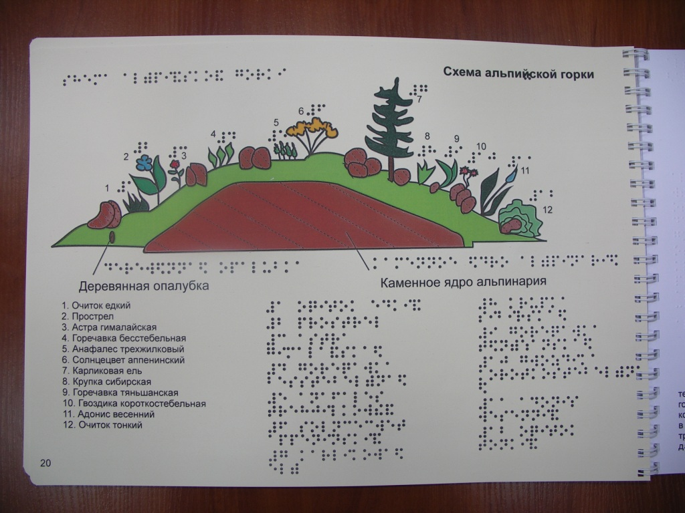
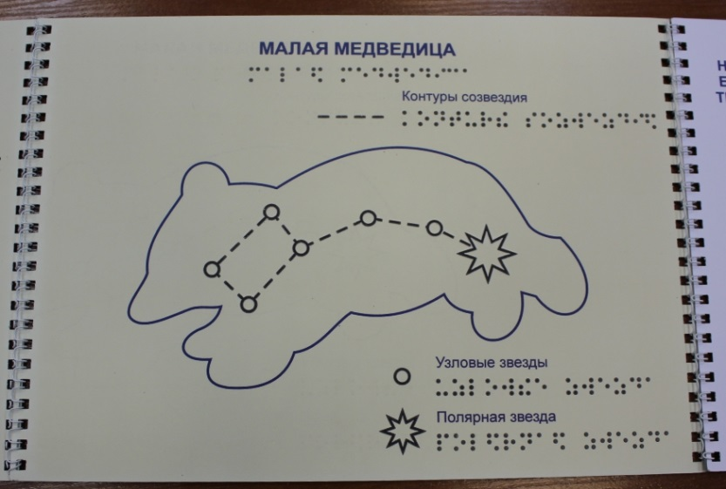
Распределение информации на разных форматах

Slide 36
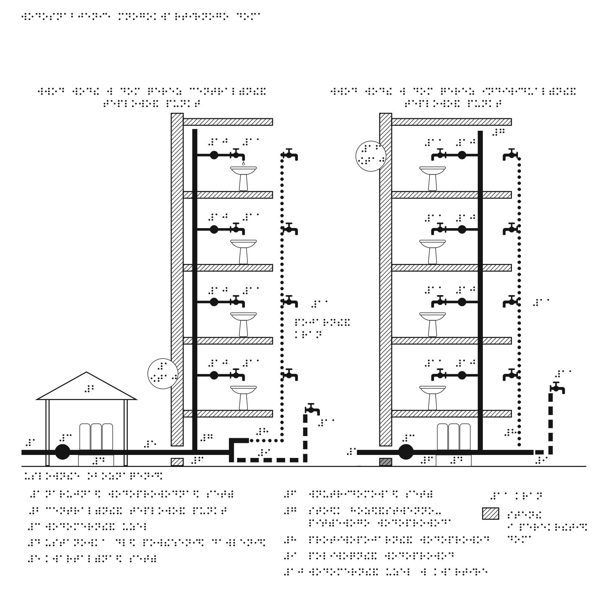
Распределение информации на разных форматах

Slide 37
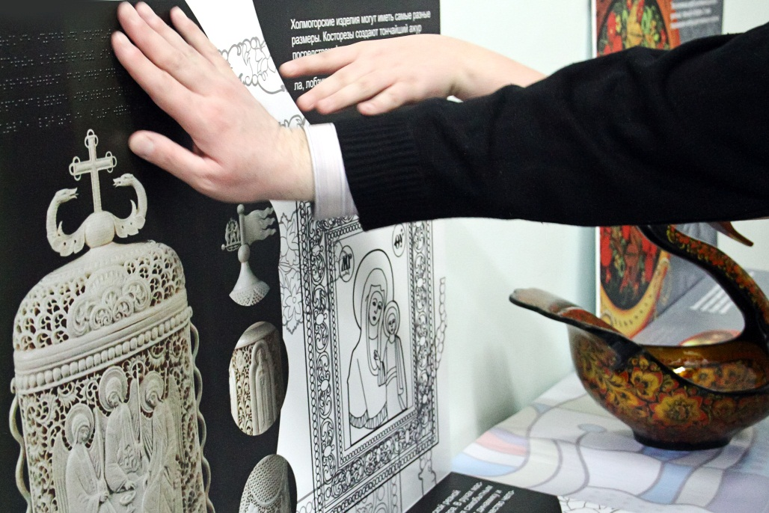
Принцип универсальности изображений
Сочетание в готовом издании нескольких форматов – рельефной графики, рельефной точки, цветного изображения и крупного шрифта.

Slide 38
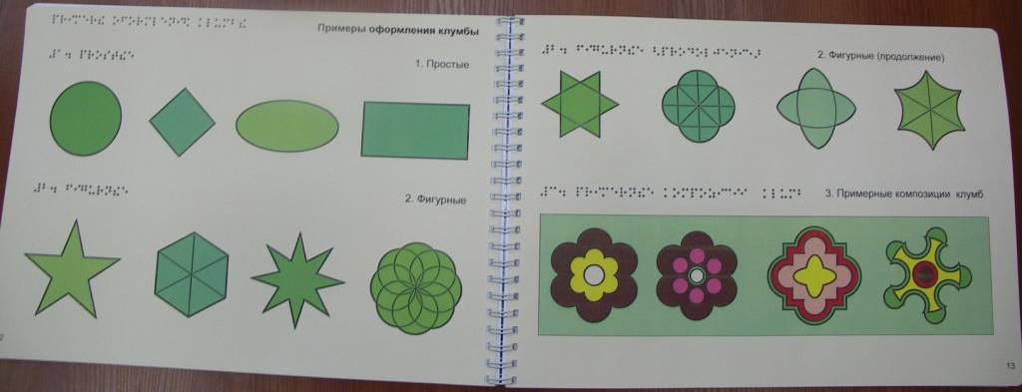
Цвет
Важными информативными признаками в изображениях являются цвет и контраст.
Цветовое зрение играет большую роль в опознании изображений, позволяет лучше различать детали объектов и воспринимать большое количество информативных признаков.
Чаще всего наблюдается ослабление восприятия основных цветов — красного, зеленого, синего.

Slide 39
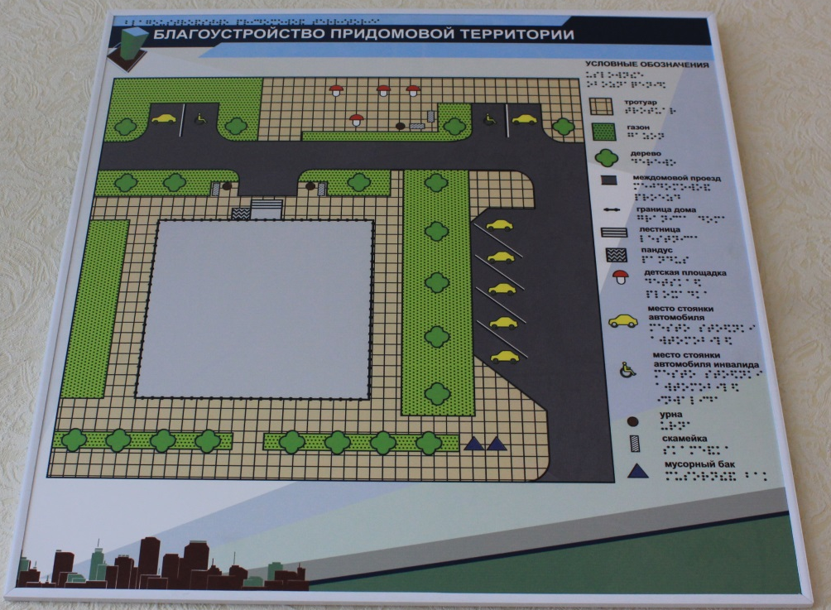
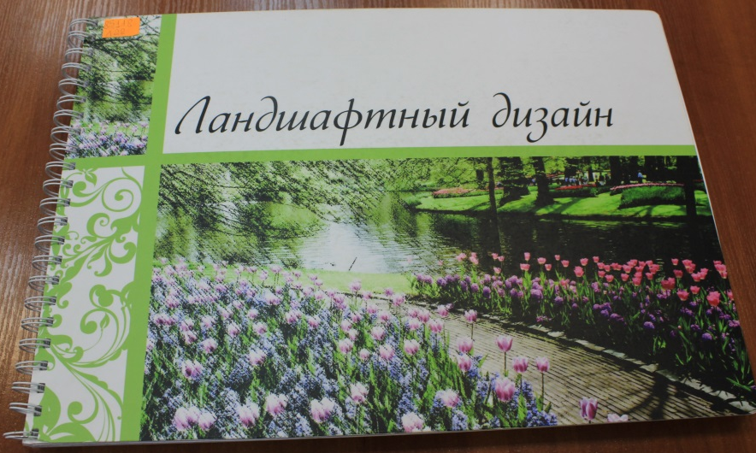
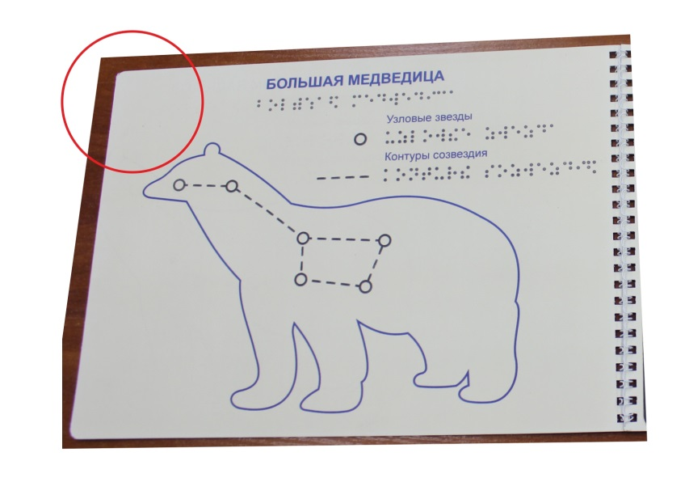
Оформление готовых изданий
Оформление планшета рамкой
Переплет альбома пружиной
Скругление углов

Slide 40
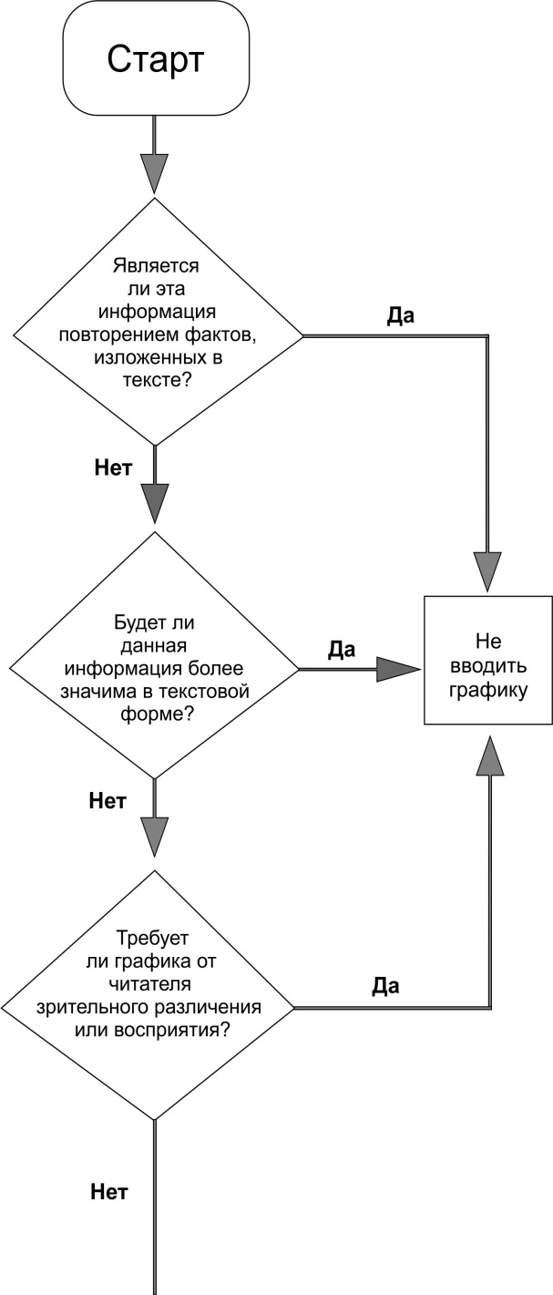
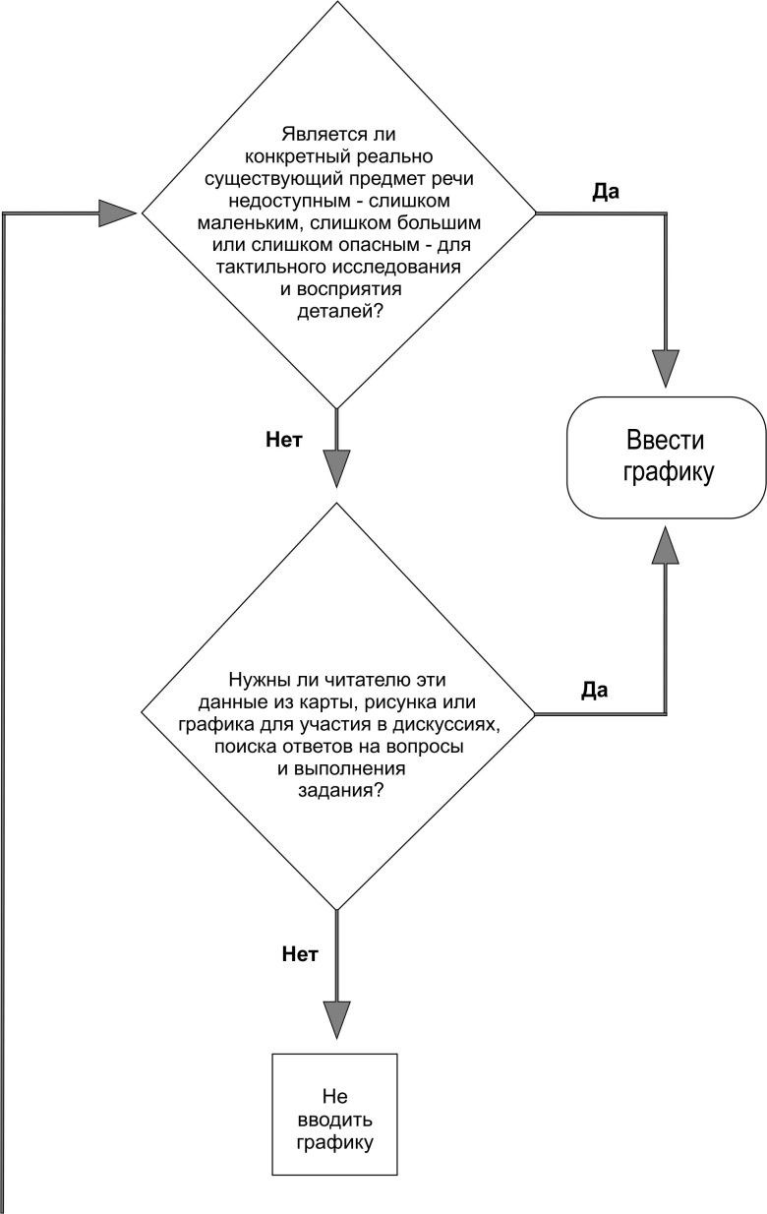
  Дерево решений

Slide 41
Литература:
Петров Ю.И., Руцкая Е.Н. «Особенности восприятия рельефно-графических пособий незрячими». Метод. пособие. М.: ВОС, 1993
Литвак А.Г. «Тифлопсихология». М. – 1985
Ермаков В. П. «Графические средства наглядности для слабовидящих» Учебное пособие. М.,—1988
«Средства ориентирования» Билли Луиз Бенцен (Foundations of orintation and mobility, second edition, AFB press, N-Y, 1997 )
Руководство и стандарты по Тактильной Графике, 2010. (веб-версия февраль 2012 г.) Североамериканский Департамент по кодам Брайля.
Новосибирская областная специальная библиотека для незрячих и слабовидящих (НОСБ)
Адрес: 630091, г. Новосибирск, ул. Крылова, 15
Телефоны: (383) 224-65-92 (приемная), 224-54-38 (отдел обслуживания)
E-mail: lib@sibdisnet.ru
При использовании фотоизображений изданий НОСБ ссылка обязательна

